Slide 1
게시판 과제

Slide 2
구조
index
리그오브레전드
전체 게시판
전략적 팀 전투
전체 게시판
배틀그라운드
전체 게시판
스타크래프트
전체 게시판
로그인 페이지
회원가입 페이지
자유 / 공략 / 영상 / 찾기
각 게시판
자유 / 공략 / 영상 / 찾기
각 게시판
자유 / 공략 / 영상 / 찾기
각 게시판
자유 / 공략 / 영상 / 찾기
각 게시판
글 작성 페이지
글 작성 페이지
글 작성 페이지
글 작성 페이지

Slide 3
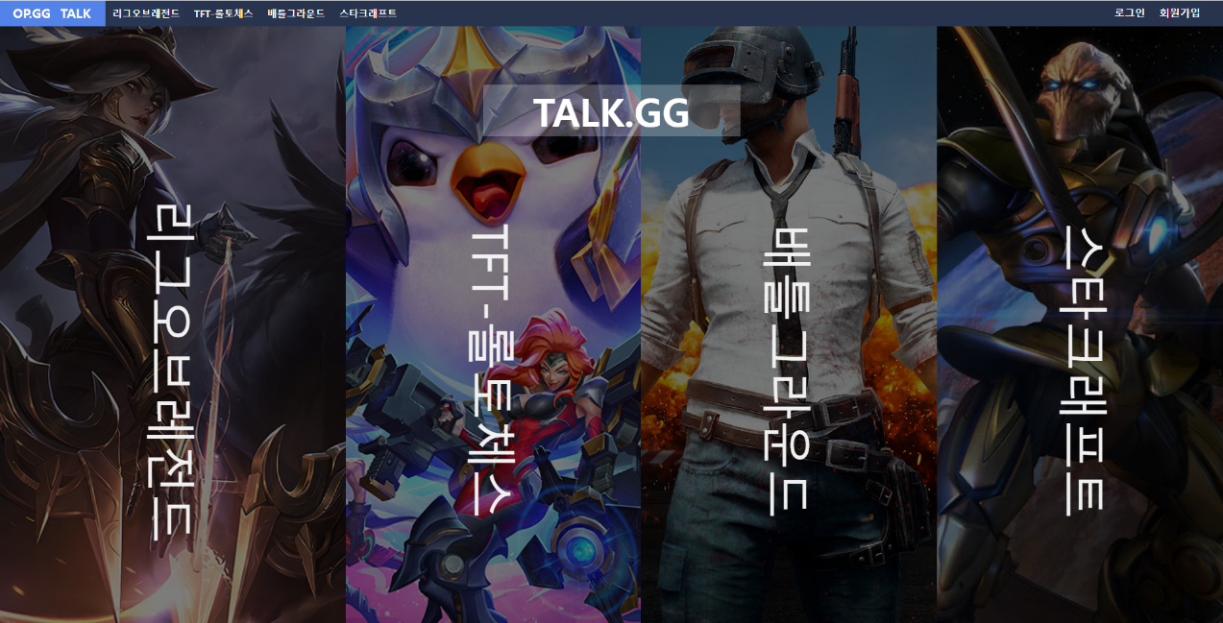
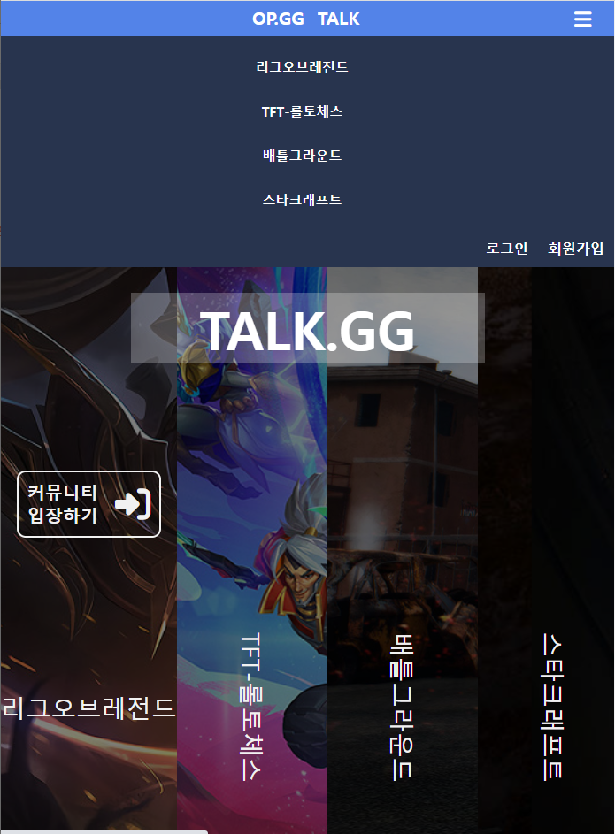
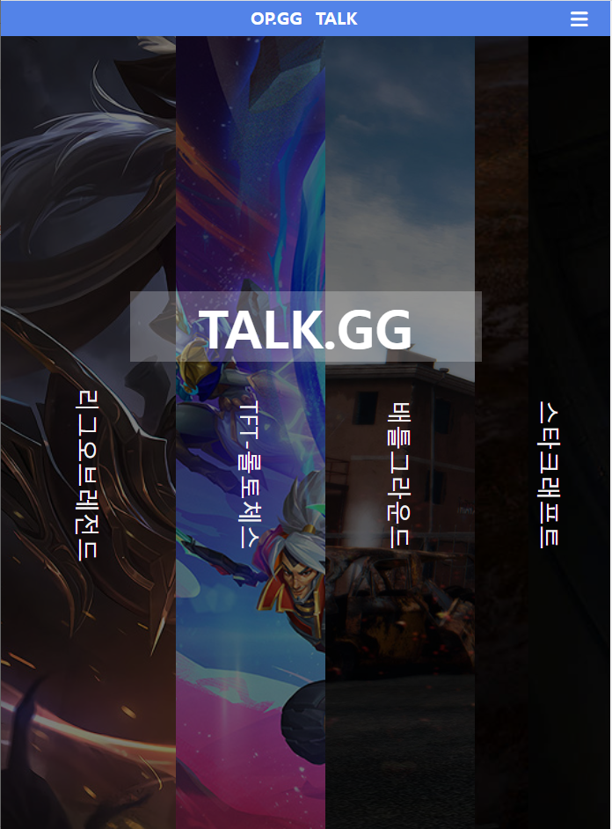
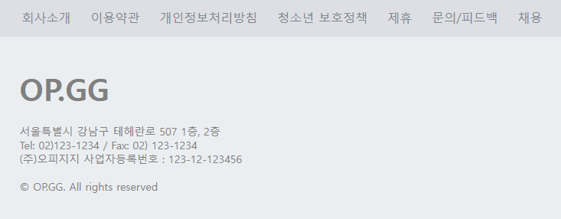
index.html

Slide 4
반응형 네비
@media screen and (max-width: 850px) {
#nav-bar{
position: sticky;
flex-direction: column;
background-color: var(--blue);
min-height: 40px;
}
.nav__lists{
background-color: var(--dark);
flex-direction: column;
align-items: center;
width: 100%;
height: 22vh;
padding-top: 10px;
display: none;
}
.nav__lists div {
padding: 5px 10px;
}
.nav__icons{
width: 100%;
justify-content: flex-end;
background-color: var(--dark);
display: none;
}
.nav__icons li {
padding: 6px 6px -3px 6px;
}
#nav_toggle {
display: block;
width: 30px;
}
.active {
display: flex;
}
.nav__current{
display: none;
}
.nav__list div{
padding:0;
}
}
850px을 기준으로 네비바의
Flex-direction이 변경
기존 가로 -> 변경 후 세로
변경 후 width나 padding과 같은
세부사항 조정

Slide 5
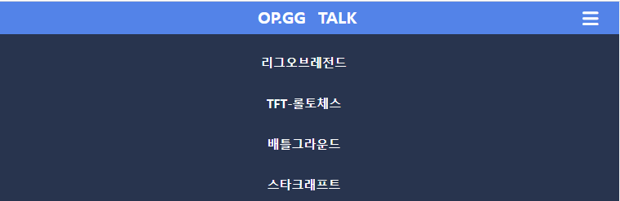
열고 닫는 버튼

Slide 6
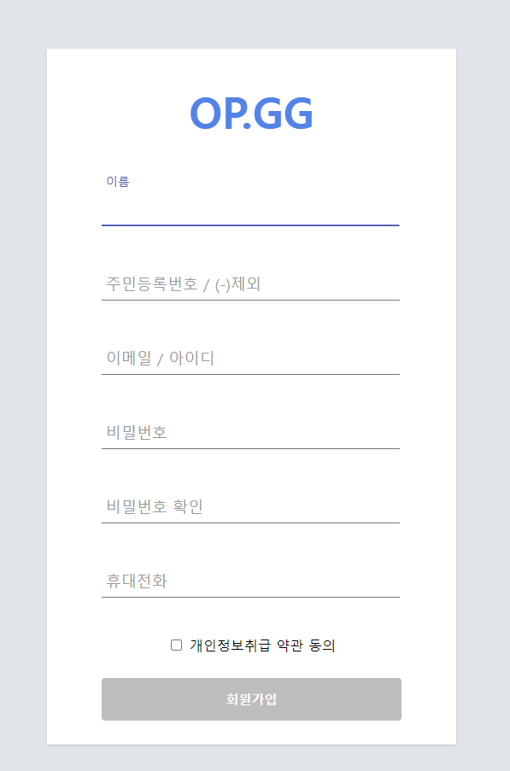
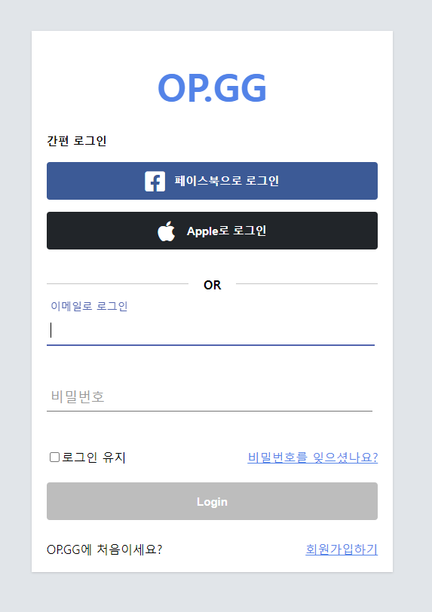
로그인 & 회원가입
이동

Slide 7
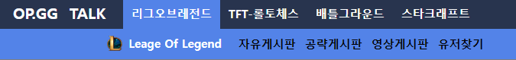
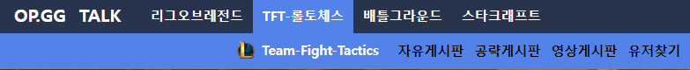
현재 보고있는 게시판 표시

Slide 8
<div class="nav__lists">
<div class="current__painter" style="background-color: var(--blue)">
<div>
<a href="LOL.html">리그오브레전드</a>
</div>
</div>
<div>
<div><a href="TFT.html">TFT-롤토체스</a></div>
</div>
<div>
<div><a href="PUBG.html">배틀그라운드</a></div>
</div>
<div>
<div><a href="STAR.html">스타크래프트</a></div>
</div>
현재 표시되고 있는 게시판에 클래스 부여

Slide 9
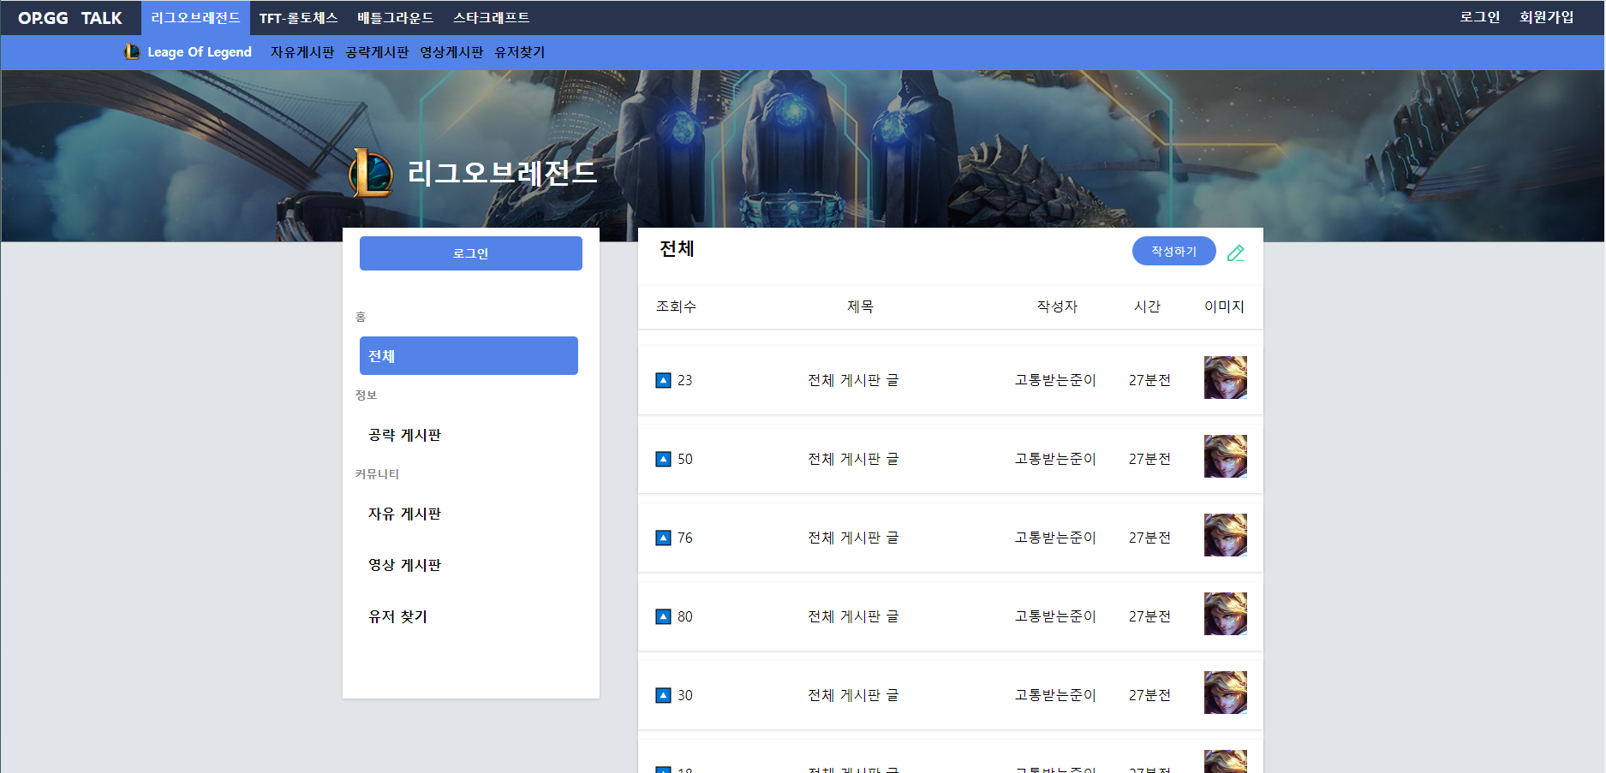
게시판 내부
sidebar
contents

Slide 10
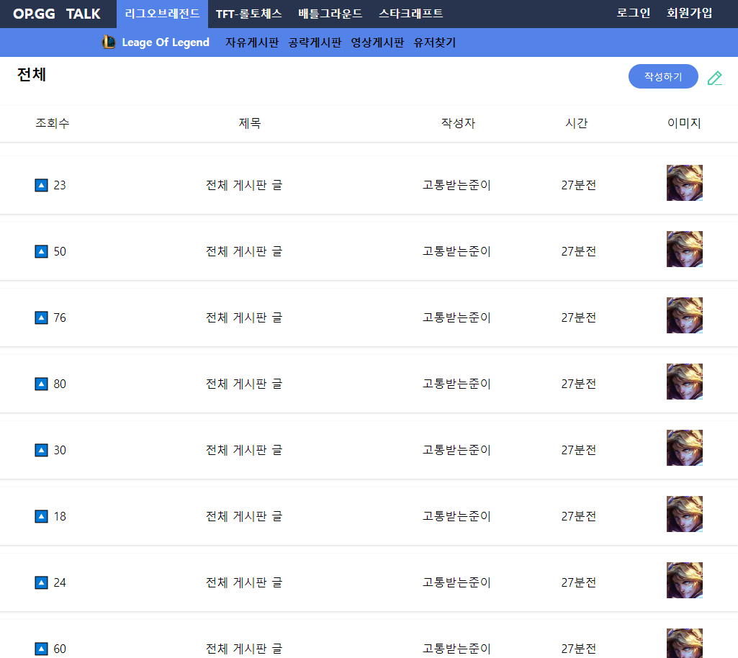
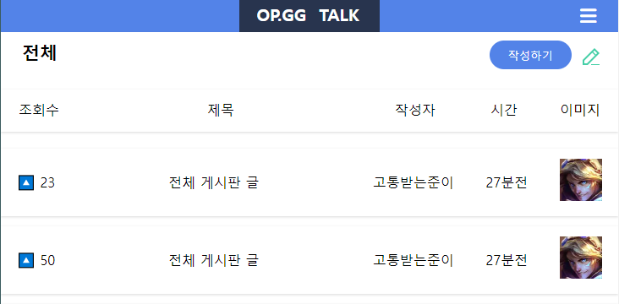
게시판 내부
1080px 이하가 되면 sidebar가 사라지고
Contents 영역만 보이도록 설계
850px 이하 반응형 네비도 정상 작동

Slide 11
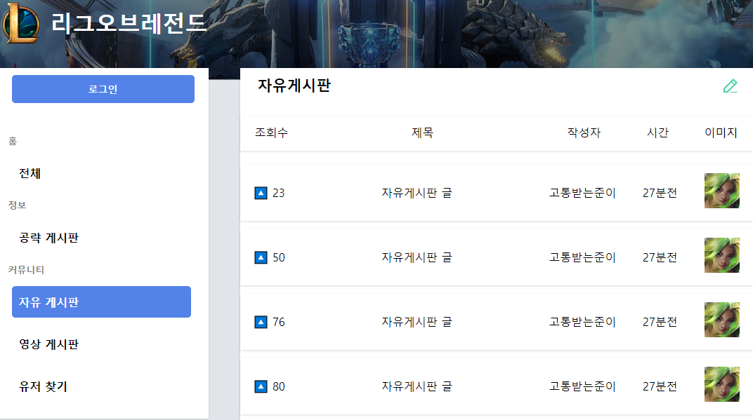
게시판 내부
현재 보고있는 게시판 표시 / 네비와 원리 동일

Slide 12
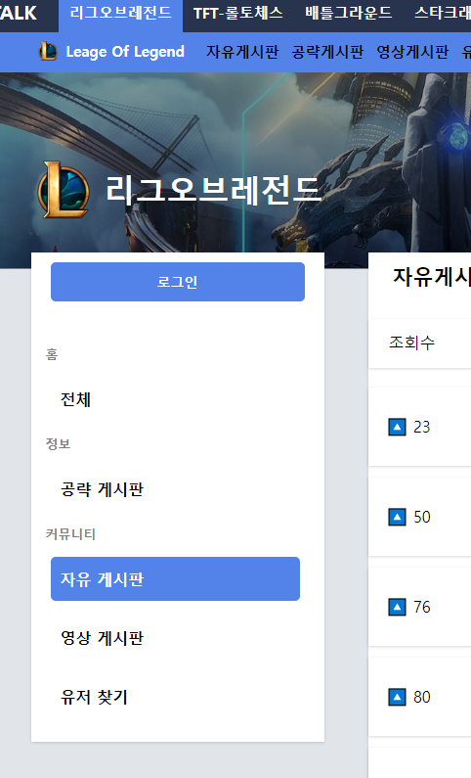
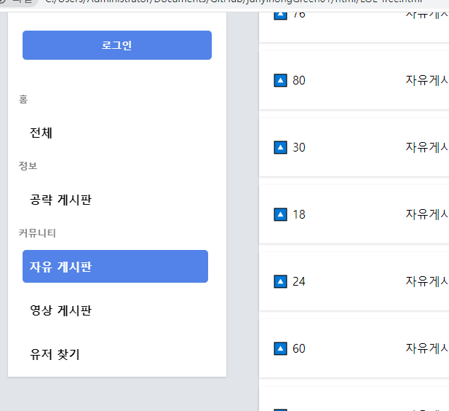
사이드바
화면이 제일 위에 있을 때는
아래와 같은 상태
스크롤 해서 사이드바가
브라우저의 최상단에 닿으면 고정

Slide 13
사이드바
const sideBar = document.querySelector(".sidebar")
const sideBarInner = document.querySelector(".sidebar__inner")
document.body.onscroll = function(){
var scroll = window.scrollY;
console.log(scroll);
if(scroll >= 265) {
sideBar.style.position = 'relative';
sideBarInner.classList.add("affixed");
} else {
sideBarInner.classList.remove("affixed");
}
}
scrollY를 console.log를 통해 측정해서
사이드바가 화면 최상단에 도달하게 되는
스크롤 양을 측정
결과 : 265
조건문 (스크롤 양이 265를 넘으면)
미리 설정해 놓은 클래스 affixed를 부여
.affixed {
position: fixed;
top: 0;
float: left;
width: 300px;
transform: translate3d(0px, 0px, 0px);
}
스크롤양이 265를 넘지 않으면
클래스 affixed를 제거

Slide 14
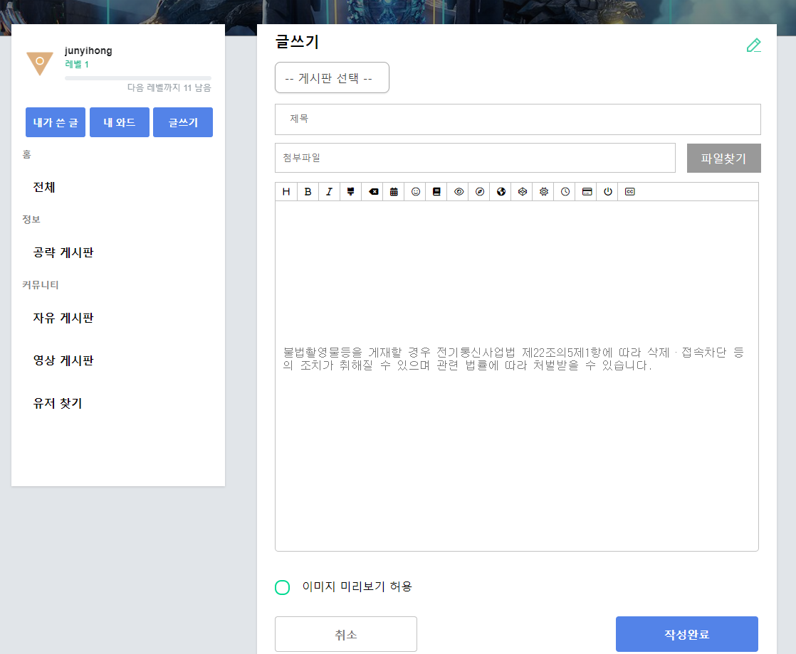
글 작성 페이지

Slide 15
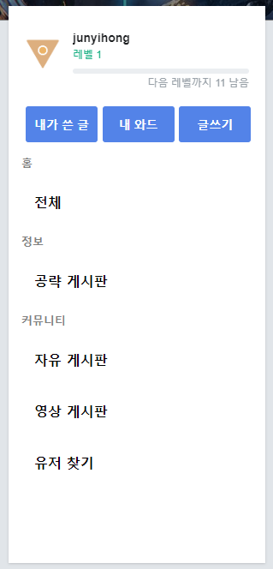
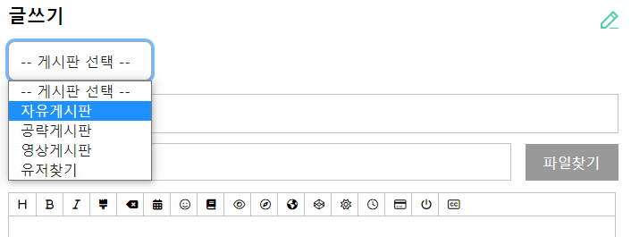
글 작성 페이지
Status-bar 변화
게시판 선택

Slide 16
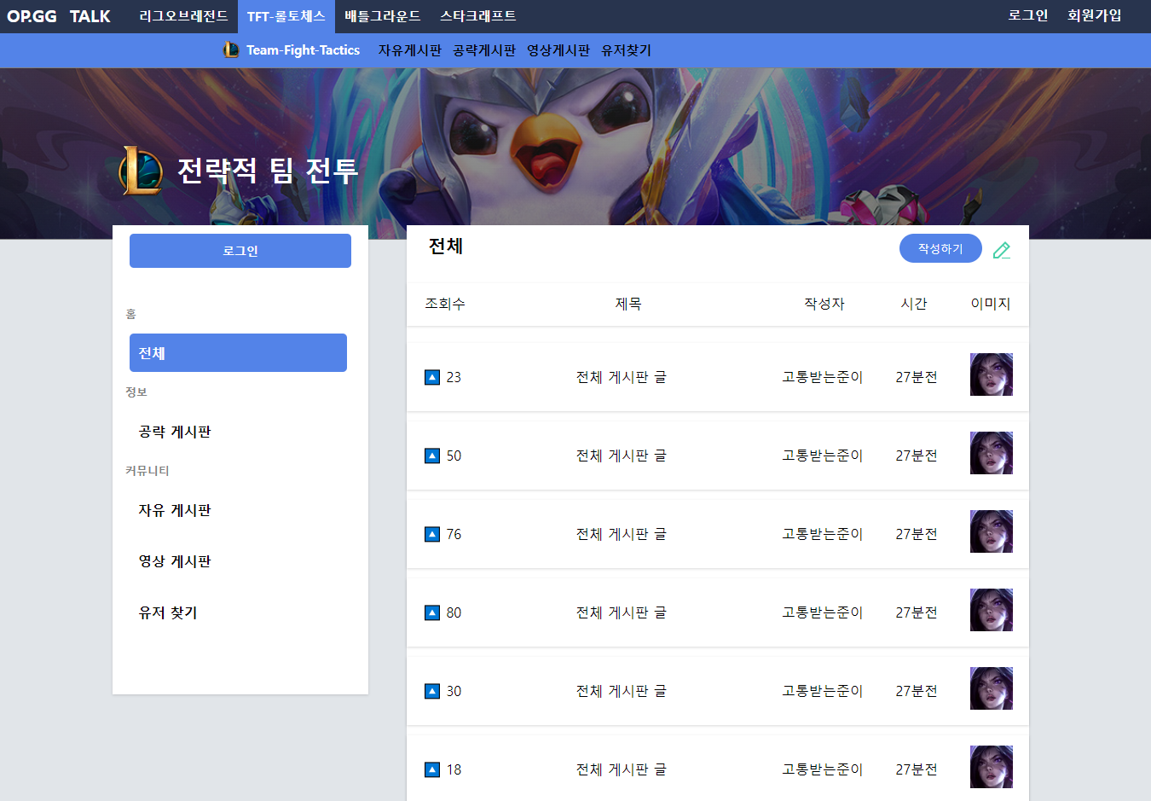
전략적 팀 전투 게시판

Slide 17
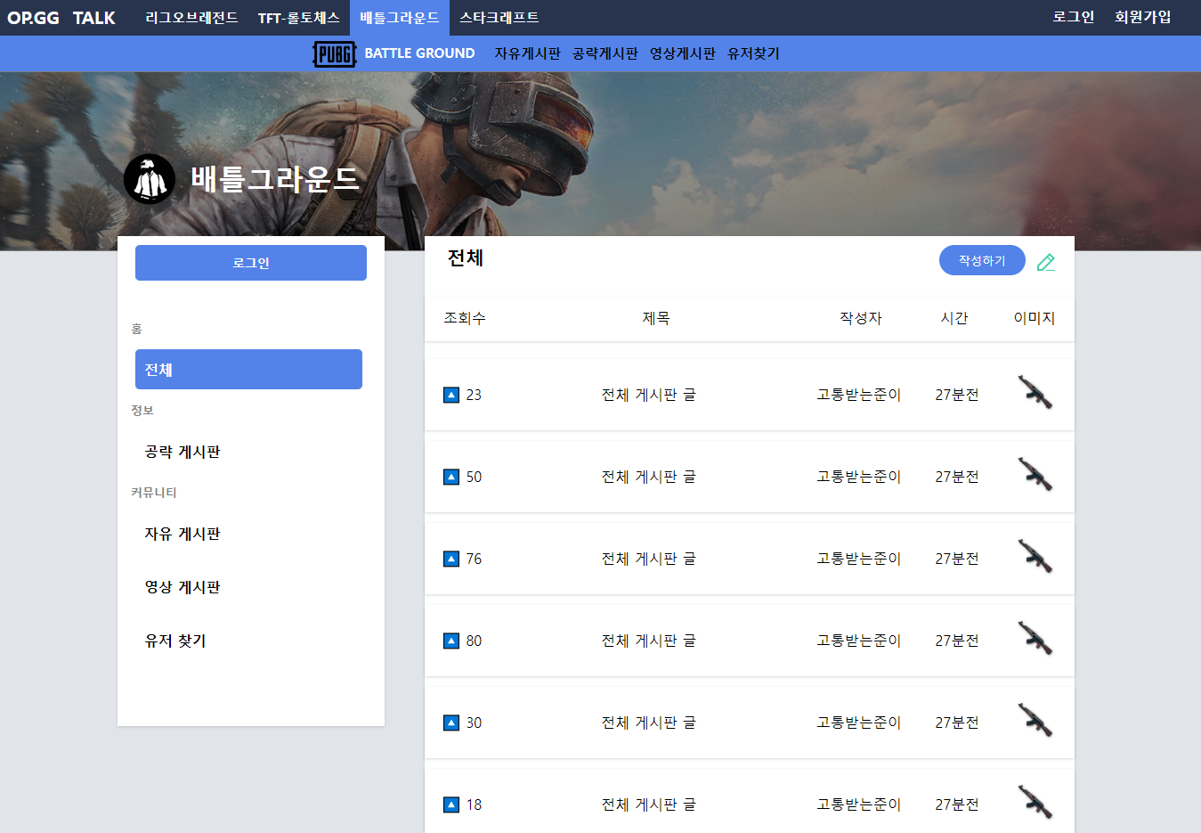
배틀그라운드 게시판

Slide 18
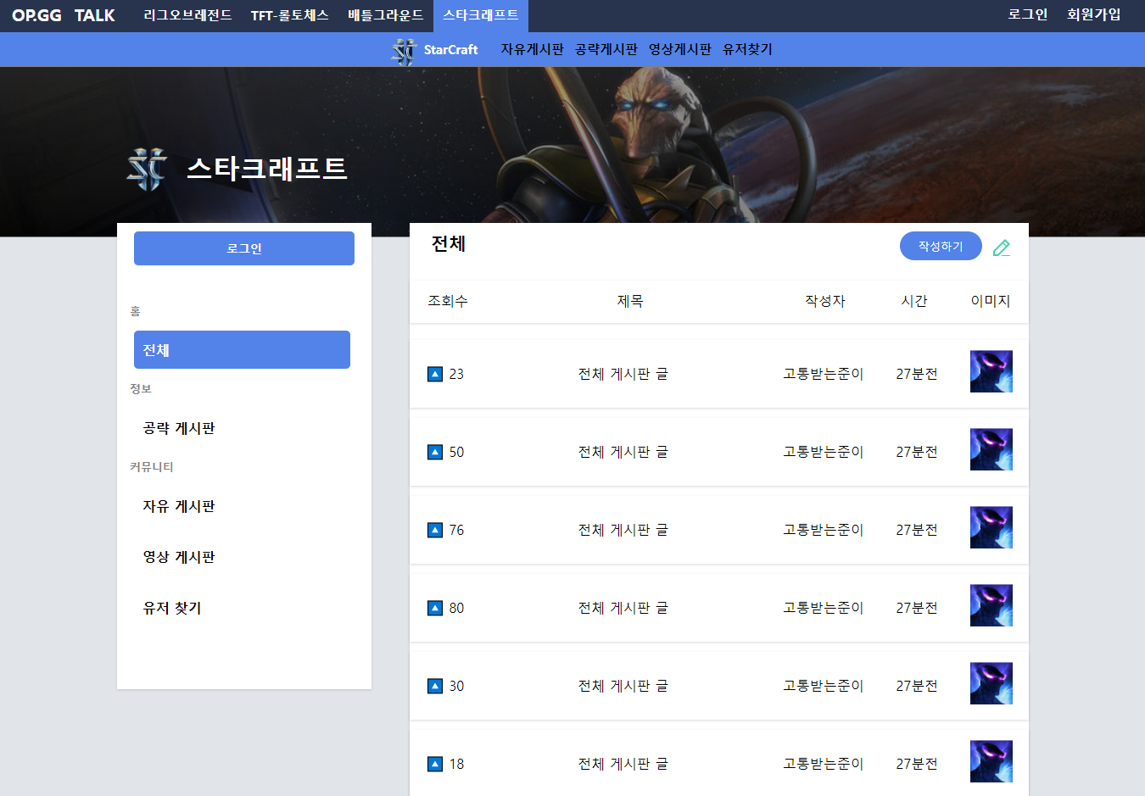
스타크래프트 게시판

Slide 19
- 완 -

